Slide 2
GEOVISION
Blindaje de datos y agilidad operativa: APP de Creación de clientes

Slide 3
Diagnóstico
VISIÓN ADMINISTRATIVA
VISIÓN EN TERRENO
Data Quality
Cuello de botellas
Saneamiento de datos
Efecto dominó
Pocas herramientas de auditoría
Redundancia burocrática
Desarticulación de rutas
Fragilidad del dato manual
Nula asistencia del sistema de creación

Slide 4
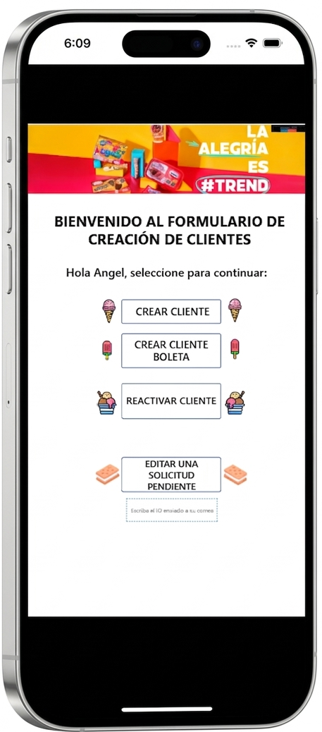
PROPUESTA: APP GEOVISIÓN
Beneficios y demostración
GPS obligatorio y auditable
Validación inteligente por IA
Independencia tecnológica y soberanía corporativa
Ciclos de doble validación
Respeto a la Nueva Ley de Protección de Datos Personales
Aumento de KPIs de alta confianza

Slide 5
PROPUESTA: APP GEOVISIÓN
Factor de negocio
Básica - gratuita
Óptima - suscripción
Vulnerable al error humano
Calidad y fidelidad de los datos
Blindaje inteligente
Eficiencia BackOffice
Mantenimiento manual
Automatización total
Bajo volumen de datos Poca capacidad auditoria
Base de datos Enterprice
Infraestructura y escalabilidad
Integración con sistema actual
Desconectada
Agilidad en tiempo real
$0 costo monetario alto costo operativo
$5usd mensual por vendedor
Inversión y retorno

Slide 6
Escalabilidad y visión futura VERSION GRATIS
ROADMAP Y ACTUALIZACIONES
FASE 1
FASE 2
FASE 3
Estabilización estructural
Validaciones y seguridad en terreno
Flujos de revisión, implementación
SEMANAS 1 - 2
SEMANA 3
SEMANA 4
SEMANA 1
SEMANA 2
LLENAR
Filtro antiduplicados
Validaciones manuales de dirección
Notificaciones automáticas por SharePoint
Clínica de aprendizaje
Implementación escalada
Optimización de la interfaz y variables

Slide 7
Escalabilidad y visión futura VERSION PREMIUM
ROADMAP Y ACTUALIZACIONES
FASE 1
FASE 2
Arquitectura premium y gobernanza
Integración CRM y blindaje con IA
SEMANA 1
SEMANA 2
SEMANA 3 - 4
SEMANA 5 - 6
SEMANA 7 - 8
Sincronización offline nativa
Mapas y address input
Validación SII
Perfiles de seguridad estrictos
Prompting inteligente de giro
Extracción inteligente con IA en la creación
Aplication lifecycle management
Migración a dataverse
Refactorización estructural base
Desarrollo de API dedicada (SOM)
Muro antiduplicados
Sistema de reactivación
Lead Scoring Q1
El objetivo es que la IA cruce el giro, coordenadas y dirección para arrojar una etiqueta tipo:
SCORE Q1 PROBABLE 95%

Slide 8
Escalabilidad y visión futura VERSION PREMIUM
ROADMAP Y ACTUALIZACIONES
FASE 3
QA, Visibilidad directiva y adopción
SEMANA 9
SEMANA 10 - 11
SEMANA 12 - 13
SEMANA 14
Tunning final
Stress test
Optimizaciones pertinentes
Automatización cero toque
Bajo nuestro principio arquitectónico, si un cliente logra traspasar todas las barreras de seguridad, dataverse empujará la información nativamente a SOM
Despliegue controlado
Clínicas de entrenamiento
Soporte intensivo In-Situ
Monitorizar errores, prompts de IA y estabilidad de los usuarios.

Slide 9
IDEAS FUTURAS
Implementaciones extras
Mejoras propuestas
Gestión inteligente: Material POP
Un flujo automático basado en el análisis de la IA para recomendar material POP. Ejemplo: Si el giro es Botillerias, despachar afiches de snack y confites
Surtido recomendado y Cross-Selling
Al tener Lead Scoring de Quintil, el módulo de ventas sugerirá a futuro las conservadoras más grandes y descuentos de entrada más agresivos
Planograma y Layout inteligente
Si la IA detecta que el local colinda, por ejemplo, con un colegio o centro de salud, desplegar una vista layout en la app recomendando priorizar productos sin sellos en la máquina

Slide 10
ROI
->
((Beneficio Neto - Costo de Inversión) / Costo de Inversión) * 100
[ ($81.913 / $10.560) * 100 ] = 776% ROI
Supuesto: 81 vendedores / backoffice 60min / soporte actual
Independencia tecnológica
Ahorro $
Ahorro HRS
Mercado Externo – 1 año
Problema orgánico – 1 año
Tiempos de respuesta externos
Implementación: $13.213 USD
Licencias : $77.760 USD
Costo horas/hombre: 240 HRS
Minutos por día: 58 min
Esperas de desarrollo: >8 meses
Total: $90.973 USD
Total: $1.500 USD
Desarrollo In House – 1 año
Solución vía IA – 1 año
Tiempos In House
Implementación: $0
Licencias Per App: $9.720 USD
Consumo APIs IA: ~$600 USD
Costo horas/hombre: 41 HRS
Borrador: 2 - 3 semanas
Roadmap: ~3 meses
Minutos por día: 10 min
Total: $10.320 USD
Total: $240 USD

Slide 11
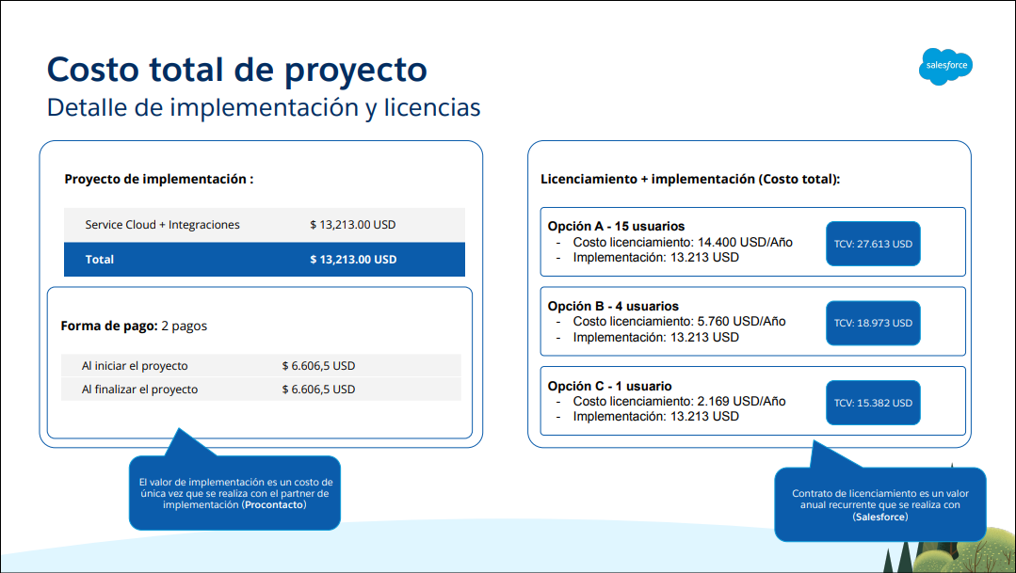

Slide 12
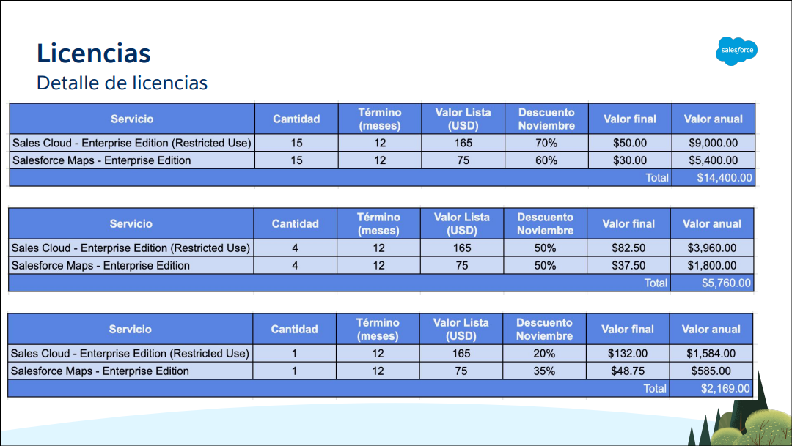

Slide 13
VISIÓN AL MÁS ALLÁ
Proyección de futuros proyectos
Gestor de rendiciones:
Un gestor de rendiciones automático via PowerApps, conectado directamente con SingRequest.
Bot de atención al cliente:
Creación de un bot con Chatbase conectado directamente a la página web y via wsp
Costo aprox: $45 - $155 USD
Gestión Rapel
Extracción automática de la información y derivación instantánea al supervisor correspondiente
Cadena de autorización de descuentos
Sistema de descuentos en tiempo real y conectado por wsp, para evitar retrasos en la autorización de estos

Slide 14
